Slide 1
MHW3
Clelia Agata Nicotra
Matricola: O46002019
Data: 26/04/2021

Slide 2
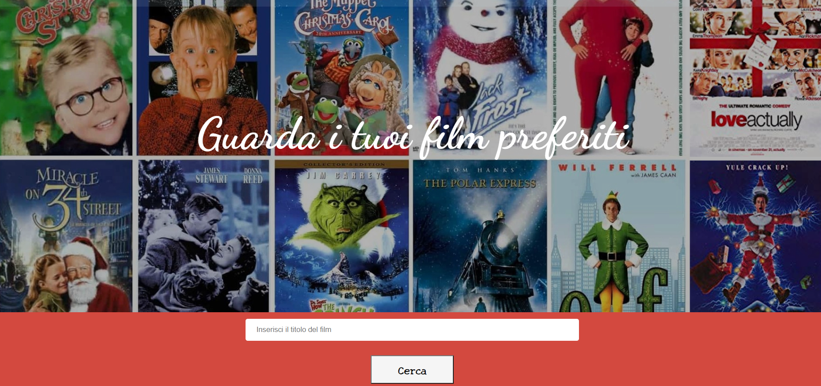
La prima API utilizzata è The Open Movie Database per il box «Film» della sezione contenuti della homepage.
L’autenticazione avviene attraverso API key.

Slide 3
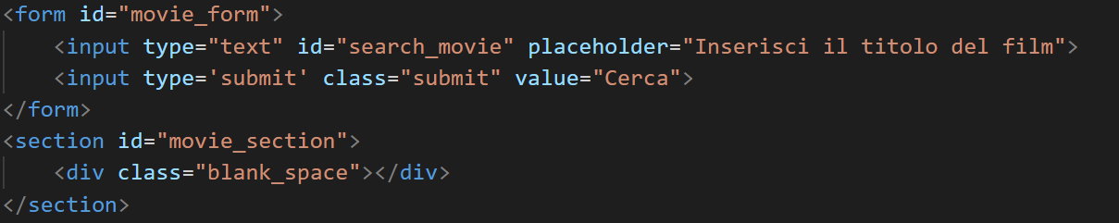
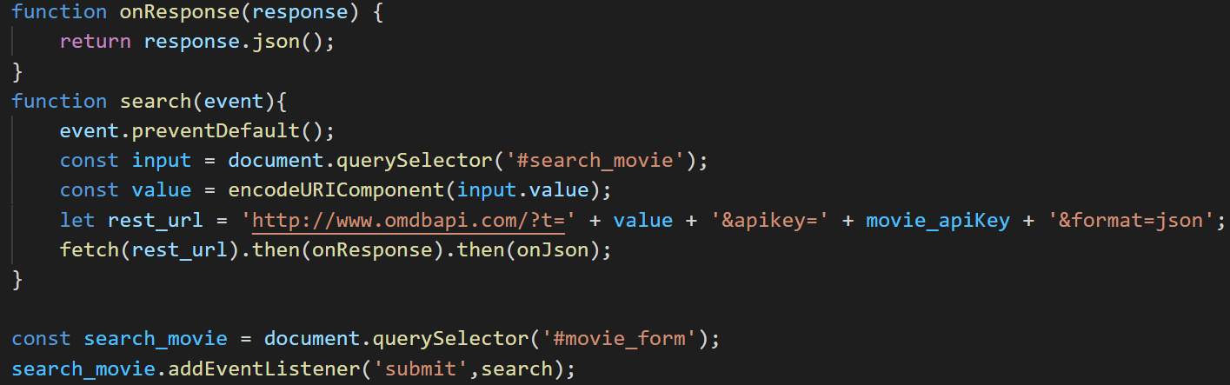
HTML
JavaScript
Il parametro «t» permette di cercare il film tramite il titolo.

Slide 4
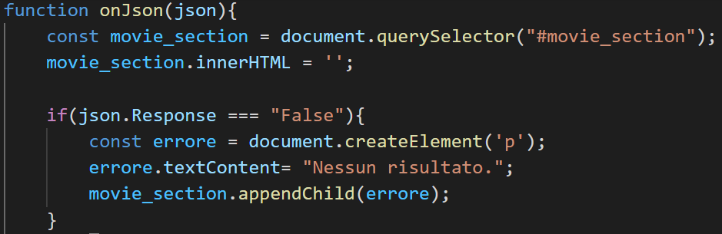
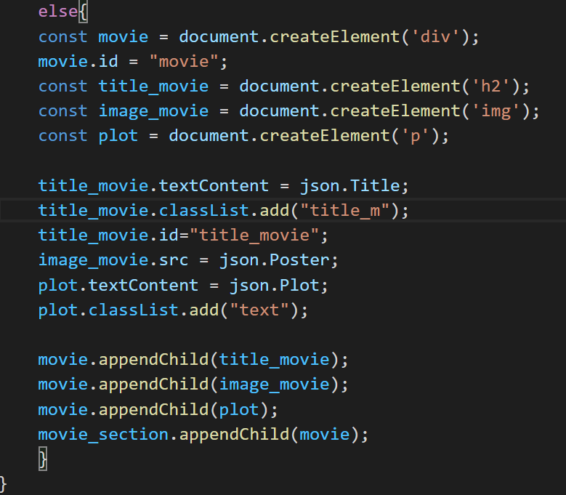
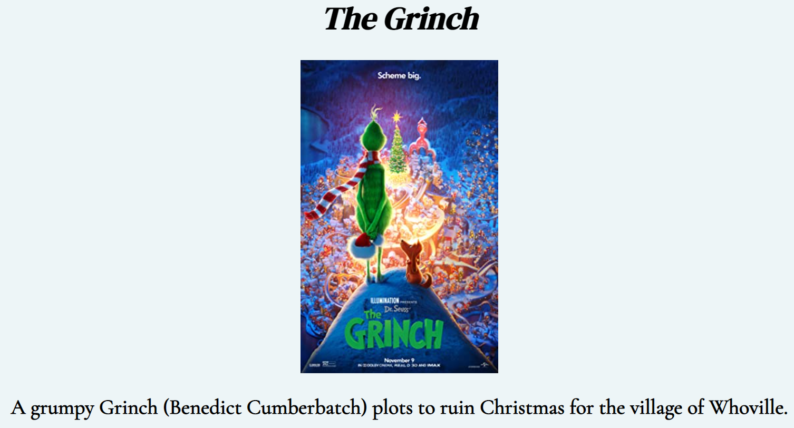
RISULTATO DELLA RICHIESTA

Slide 5

La seconda API utilizzata è LastFM per il box «Musica» della sezione contenuti della homepage.
L’autenticazione avviene attraverso API key.

Slide 6
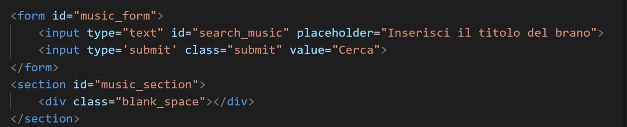
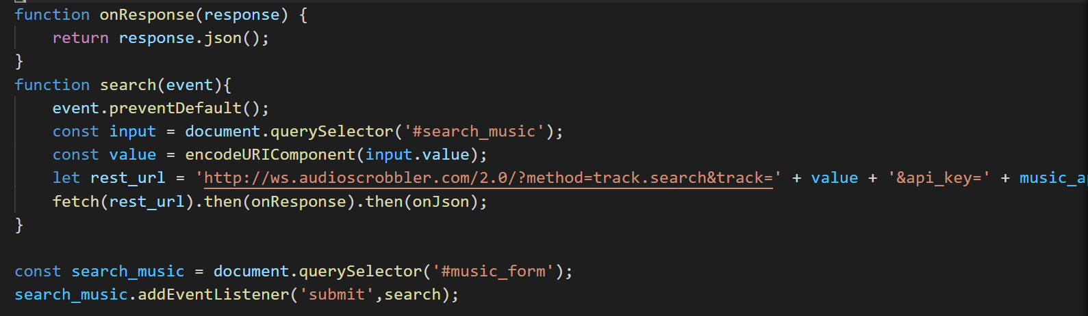
HTML
JavaScript
RICHIESTA
Il metodo «track.search» ricerca una traccia tramite il nome della traccia; il parametro richiesto è «track».

Slide 7
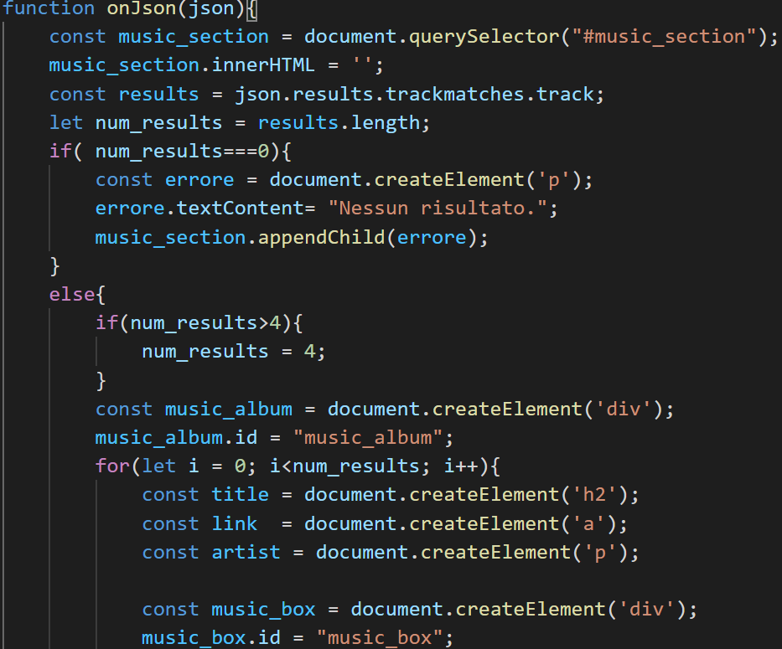
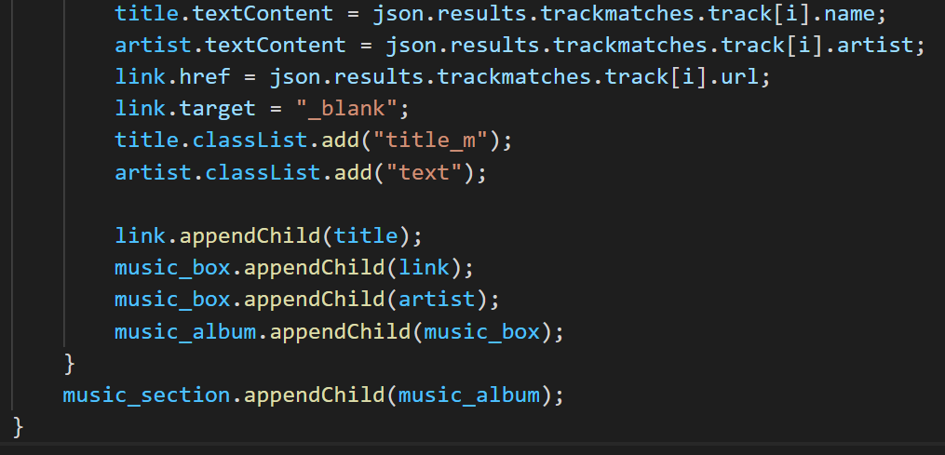
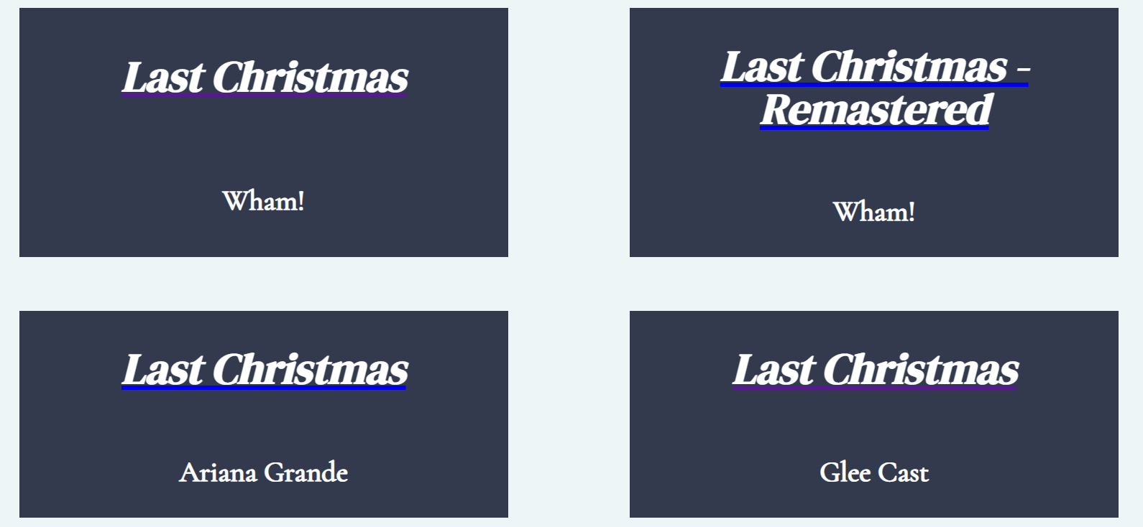
RISULTATO DELLA RICHIESTA

Slide 8
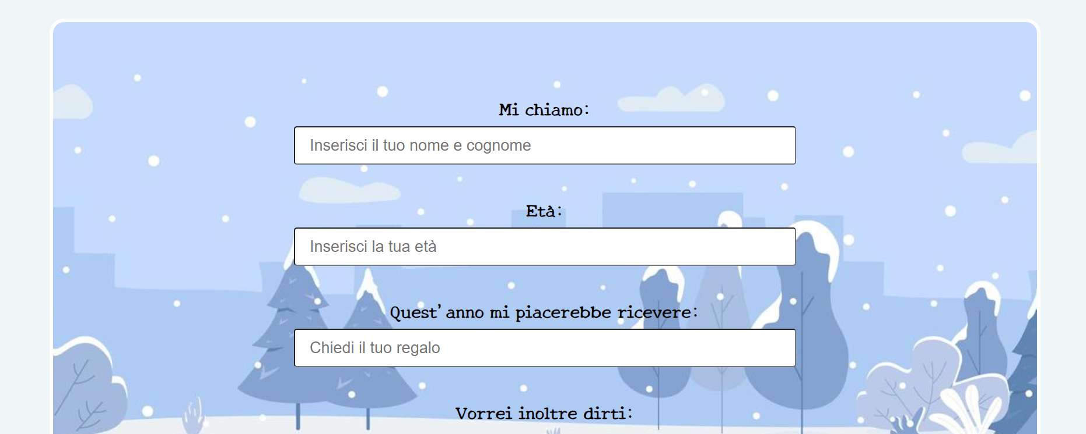
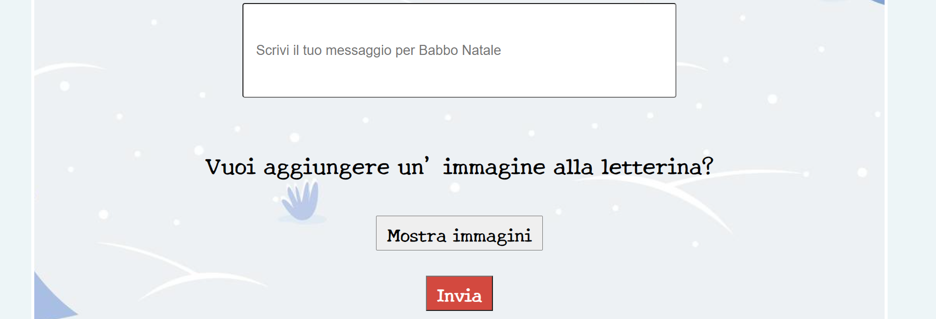
La terza API utilizzata è Unsplash, che fornisce delle immagini che possono essere selezionate e aggiunte alla letterina.
L’autenticazione avviene attraverso OAuth2.

Slide 9
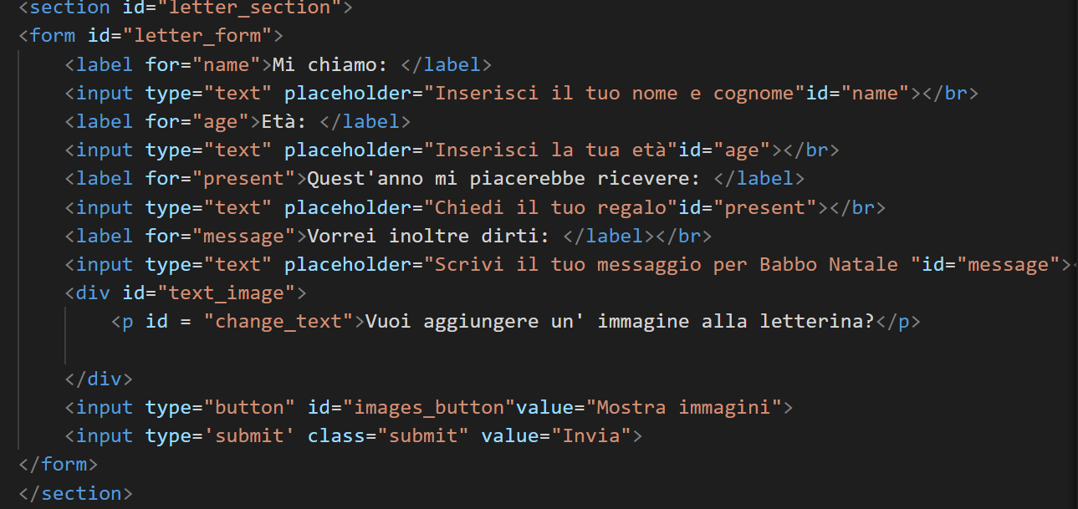
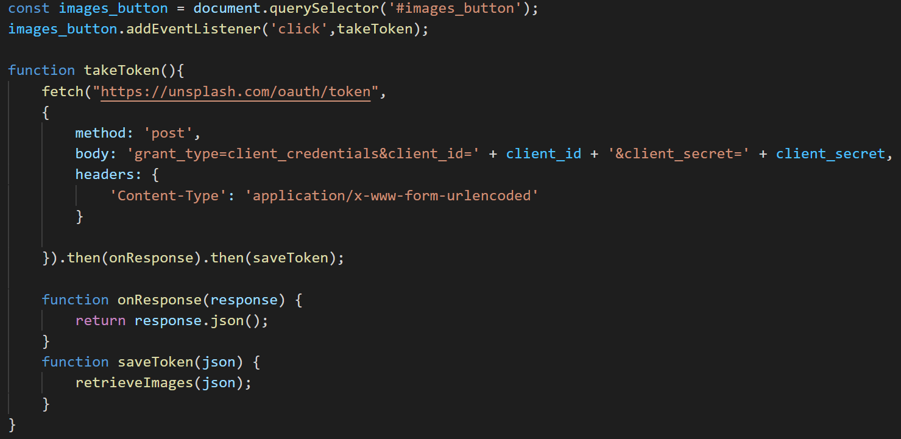
HTML
JavaScript
RICHIESTA

Slide 10
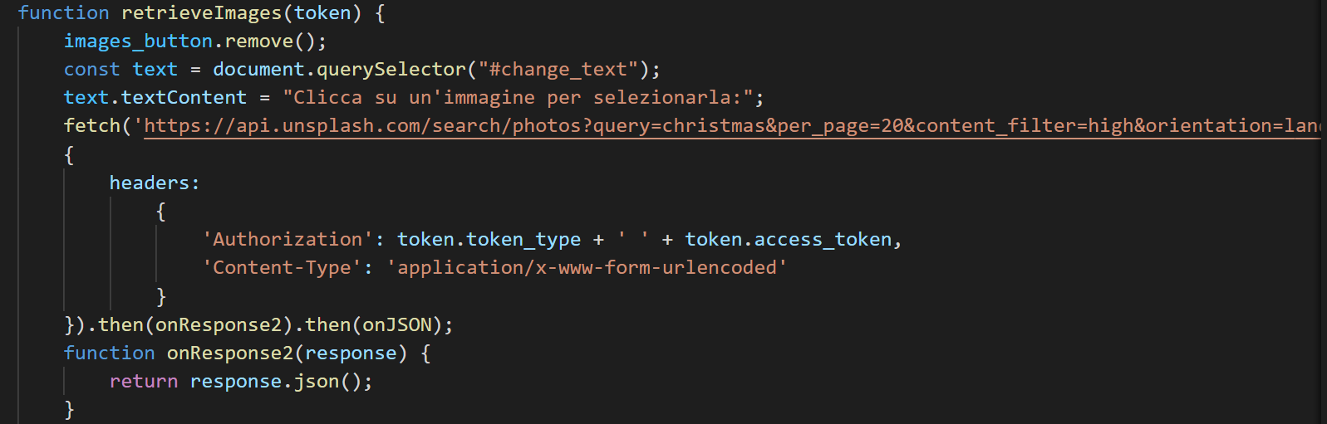
Il parametro query permette di fare la ricerca delle immagini
Il parametro content_filter consente limitare i risultati per la sicurezza dei bambini

Slide 11
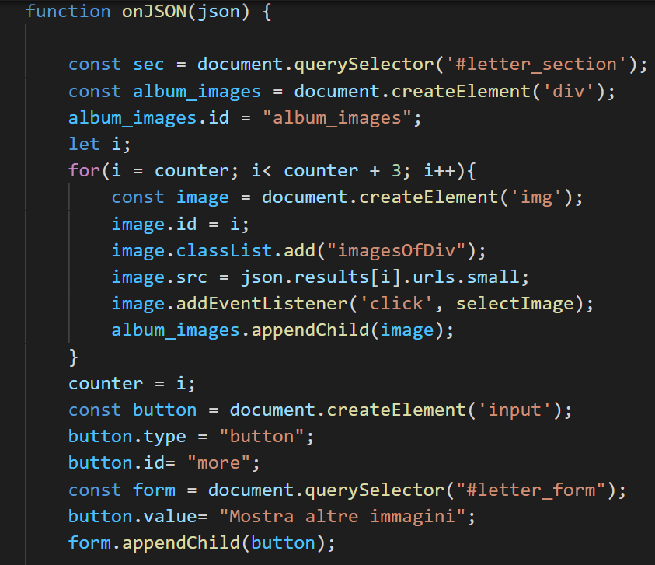
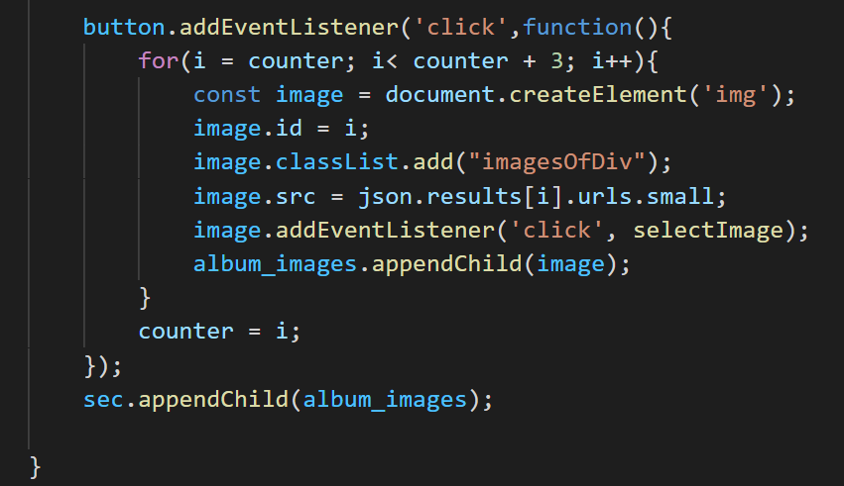
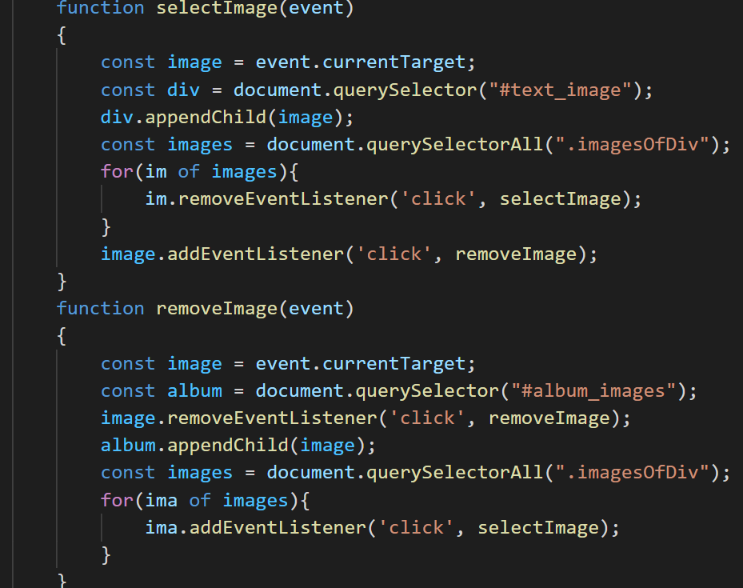
La funzione selectImage()fa selezionare una sola immagine da aggiungere alla letterina; mentre removeImage() fa rimuovere l’immagine.

